Slide 1
無料塾を通しての
地域貢献
認定ＮＰＯ法人八王子つばめ塾
理事長 小宮位之

Slide 2
八王子つばめ塾とは
経済的苦しい家庭の中高生の為の無料学習支援を実施
２０１２年９月１日 任意団体設立 講師１名、生徒１名でスタート
２０１３年１０月２８日 ＮＰＯ法人八王子つばめ塾設立
２０１９年１１月１３日 認定ＮＰＯ法人に認められる
現在 教室３か所 講師：３０名
生徒：２１名（中学生１７名、高校生４名）
卒業生：３５０名

Slide 3
生徒について
塾生の４割が母子家庭
残りは共働き家庭
→兄弟が多い（３人以上）

Slide 4
存在する課題
子どもの貧困率は？
→９人に１人（13.5%）
→年収２１０万円以下で暮らす
都立高校の倍率は？→１.３倍
学習塾の通塾率は？→７０％以上

Slide 5
存在する課題
学習塾に最低かかる月謝は？
→２～３万円
公立中学においてはフォローはないのか？
→先生がとにかく忙しい、、、

Slide 6
子どもの現状
①高校に進学するか悩む男の子
→高校進学の決意にエネルギーがかかる
②お母さんが難病にかかり、仕事ができなくなり、
生活が困窮した女の子

Slide 7
進学の現状①
①お金がないなら高校行くな！！
→高校へは９８．４％が進学しています。
②お金がないなら大学（短大・専門学校）行くな！！
→東京では、８６％が高校を卒業して進学します。
→高卒就職の方がマイノリティー

Slide 8
進学の現状②
③大学なんて、家庭教師のバイトとかすれば、
奨学金なんかなくても行けるんだよ！！
→昭和５０年の私大文系授業料＝１８万円
現在の私大文系授業料＝８４万円
実に４．６倍に！！
→でも、当時は物価（賃金）も安かったし、、、
→当時の物価は現在の半分。
つまり２倍にしかなっていません。

Slide 9
進学の現状③
結論＝大学進学が困難な時代に！！
（物価スライドと同等なら年間３６万程度の授業料で済むはず、、、）
④奨学金があれば、進学できるはず、、、
→現在は、入学金＋前期授業料の納入がリザーブの条件に。奨学金は入学後でないと出ない。
→最低６５万円を現金で用意しなければならない。

Slide 10
つばめ塾入塾の条件
家庭が経済的に困っていること
（ただし収入証明書の提出の必要はなし）
他の有料塾、家庭教師に習っていないこと
やる気のあること

Slide 11
講師の資格
一番大切な資格
「生徒に寄り添ってあげること」
教育技術はその次である

Slide 12
どんな講師がいるか？
大学生３０％、現役社会人６５％、引退した方５％
教員を目指す大学生、教員免許保有は１０名程度
公務員、現役教員、サラリーマン、専業主婦、
新聞記者、大手商社勤務・・・など人材豊富！！

Slide 13
どうして無料でできるのか？
講師が無報酬、交通費の支給もなし
教室を借りる賃料が極めて安い
（元横山教室は義母所有、他は公民館や無料提供の
会場などで行っている）

Slide 14
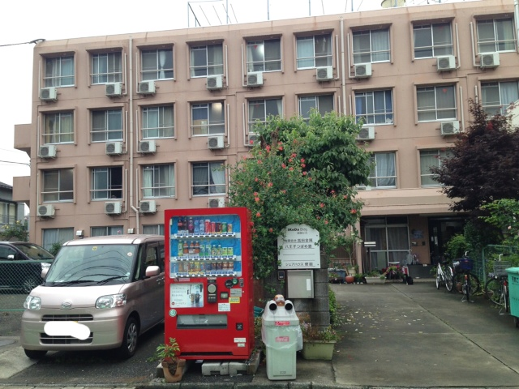
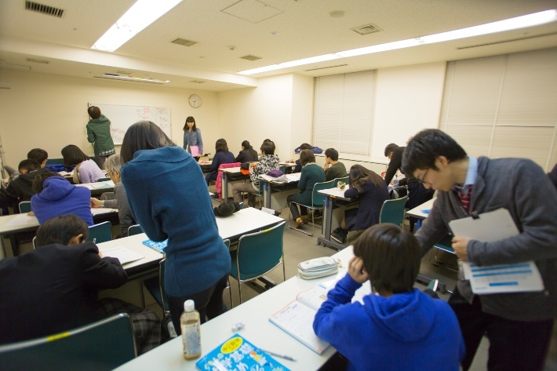
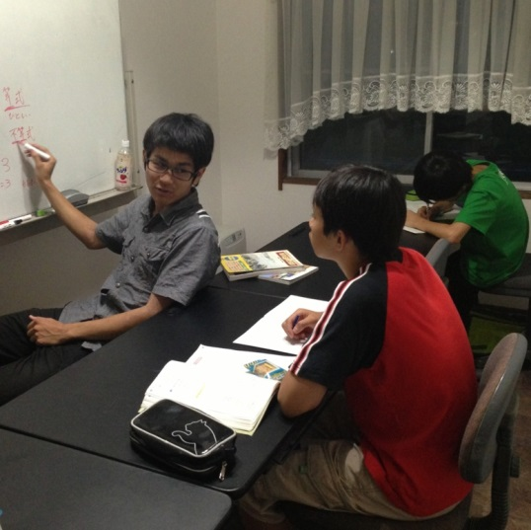
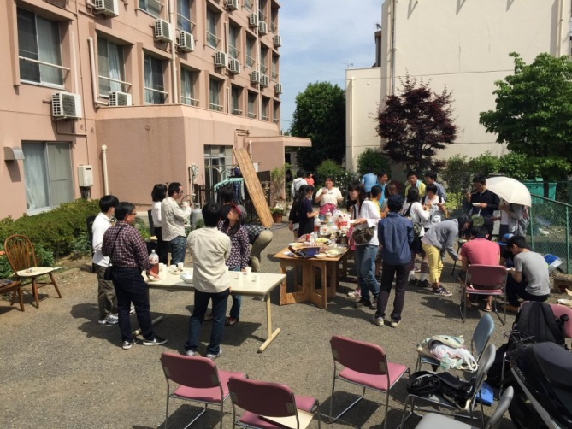
写 真

Slide 15
どうしてこんなことを始めたのか？
自分の生い立ち
我が家の年収
高校時代
國學院大学入学後
高校の非常勤講師に

Slide 16
どうしてこんなことを始めたのか？
映像制作の仕事に転職
（ウガンダ少年兵士取材
レバノンのパレスチナ難民キャンプ取材）
東日本大震災
つばめ塾設立へ

Slide 17
つばめ塾の理念
「現実に生徒の学力を上げてあげて、
世の中を立て直さなければならない」
「世の中を立て直す」とは？
→「自分さえ良ければよい」、「お金さえあれば良い」
という考えを捨てて、
「自分もいつか人の役に立つ人になりたい」
と考える人材を育てること

Slide 18
なぜ無料塾が地域に必要なのか？
①フードバンク、子ども食堂との連携
お米プロジェクト（お米とパスタ贈呈）を実施
②玄関を出たらお隣の名前しか知らず、
挨拶しかしない家庭は沢山ある
→子どもたちの居場所になるように
新たな地域のつながりへ

Slide 19
広がる無料塾！！
淵野辺つばめ塾、瑞穂つばめ塾、世田谷つばめ塾
平戸つばめ塾、太白つばめ塾
中野よもぎ塾、阪神つばめ学習会、高槻つばめ学習会
宝塚つばめ学習会、相模原みのり塾
あすのち（神奈川）鶴川つばめ塾、かわさき芽吹塾
東京つばめ無料塾（文京・足立・調布・板橋・札幌・
帯広・盛岡）→トヨタと連携 寄付募集中！！

